Slide 1
Фигура человека для начальных классов
составила: Сухановская К.О
2020 год

Slide 2
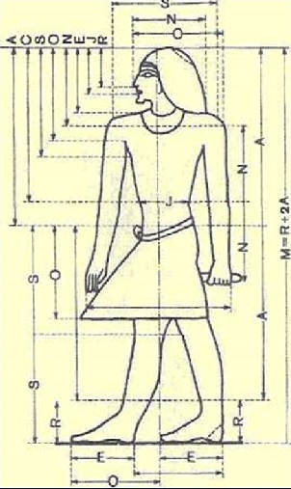
Пропорции –это соотношение меньшей части к большему
Еще древние египтяне создали канон изображения пропорций человеческой фигуры. В разные времена эти измерения менялись не значительно. Всем известны греческие пропорции , которыми мы и пользуемся по сей день.

Slide 3
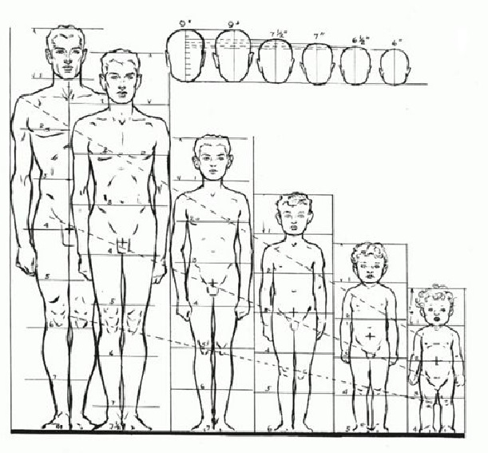
Пропорции человека меняются в зависимости от роста и возраста и пола
Высота головы новорожденного составляет ¼ от длины туловища
У ребёнка 2 лет 1/5
6 лет -1/6
12 лет-1/7
У взрослых -1/8
У женщин может быть 7 с половиной

Slide 4
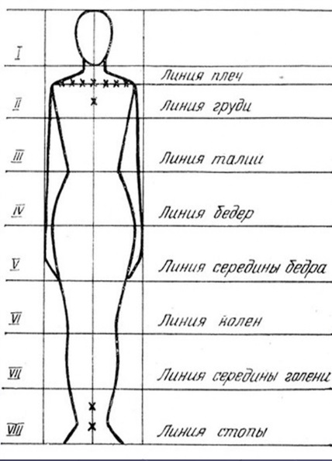
Знание пропорций важно для реалистичного изображения
В рисунке удобно пользоваться следующей схемой

Slide 5
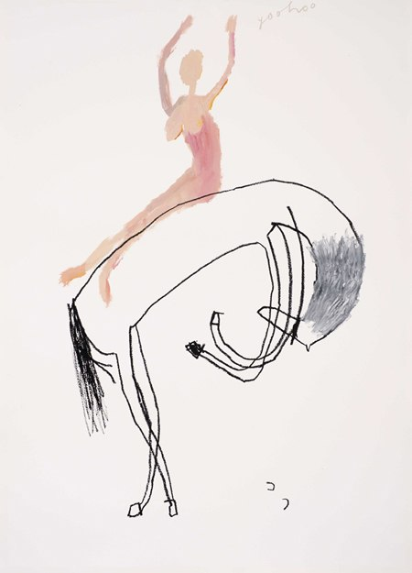
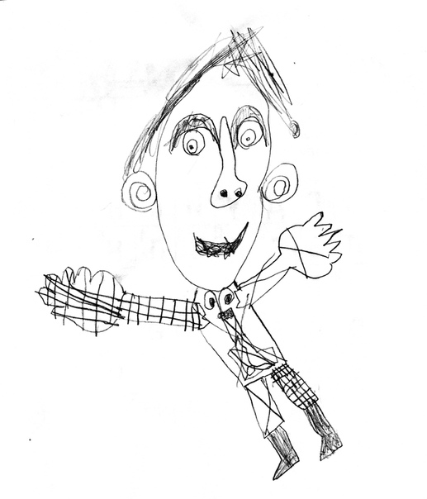
Выразительность и образ
Для детского рисунка характерно выражать образ прежде всего.

Slide 6
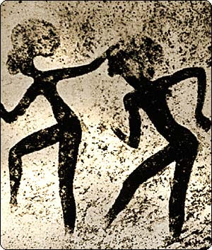
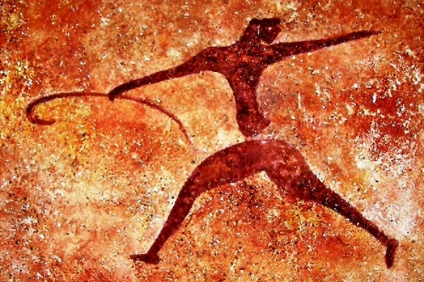
Рисунки первобытного человека поражают своей выразительностью
Этим они близки к детскому рисунку

Slide 7
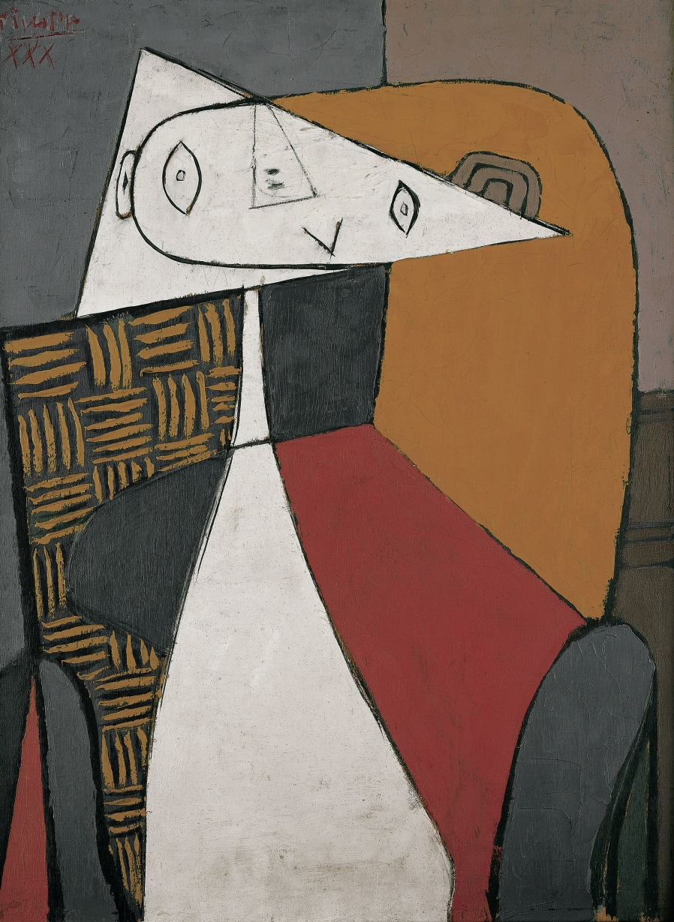
Искусство шире рамок пропорций
обучать «правильному» рисованию детей надо деликатно и вдумчиво, сохраняя детское непосредственное восприятие и добавляя новую информацию.
Пабло Пикассо сказал в 1959 году: «Мне потребовалась вся жизнь чтобы рисовать как ребёнок.»

Slide 8
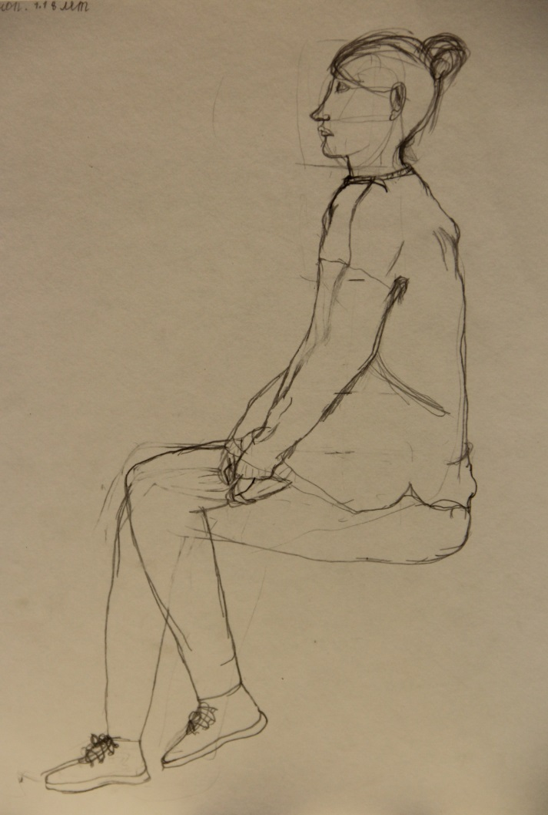
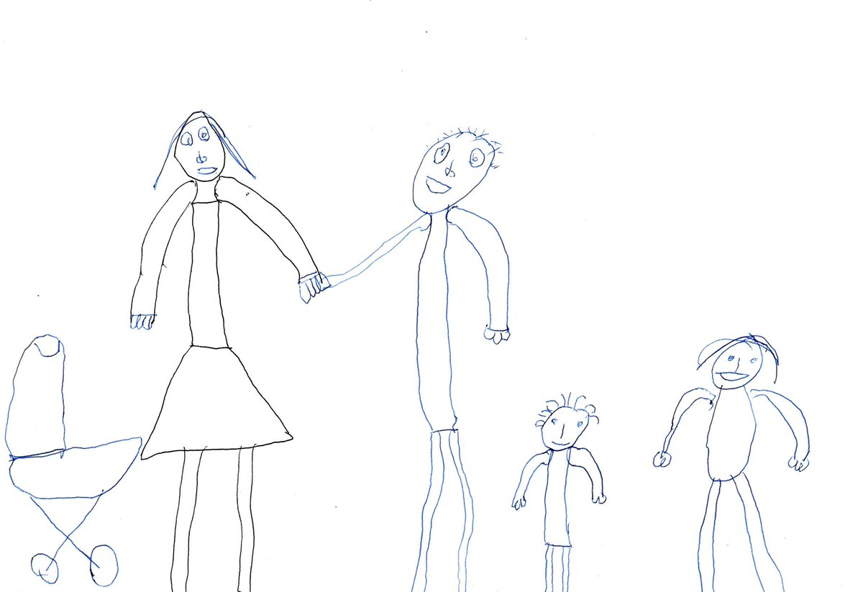
рисунок человека усложняется по мере взросления ребёнка, обогащения опыта и увеличения объёма знаний.

Slide 9
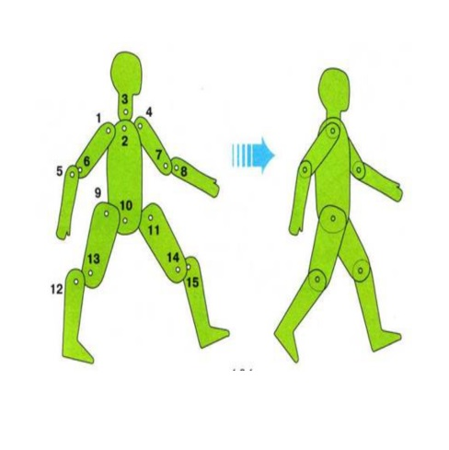
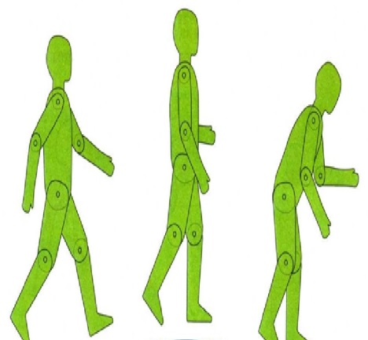
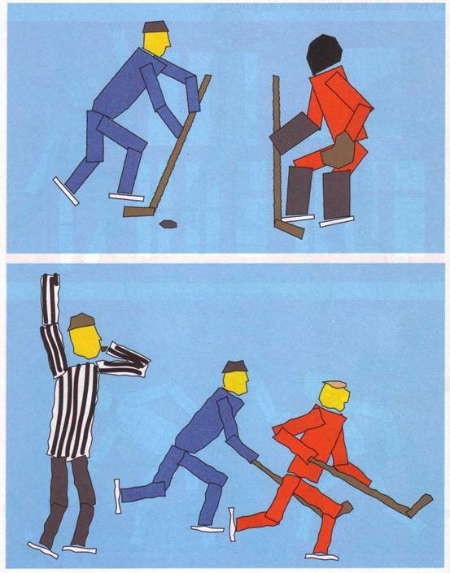
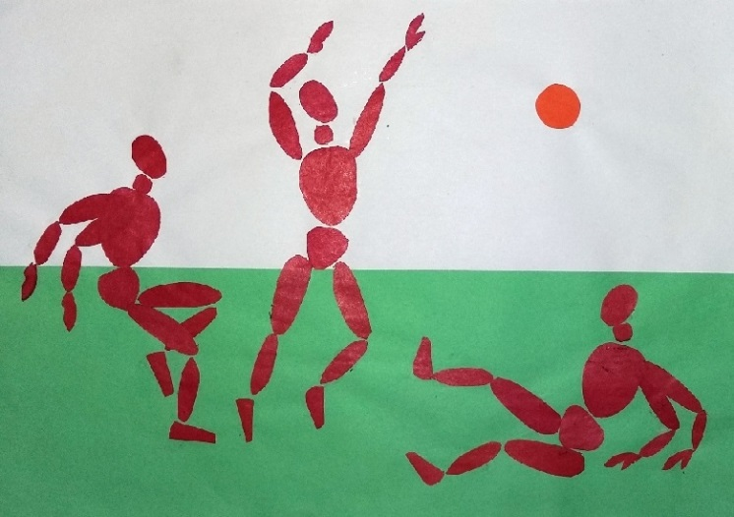
Рисование человека в движении
Помочь малышам свободно располагать фигурой в движении может такое упражнение-игра

Slide 10
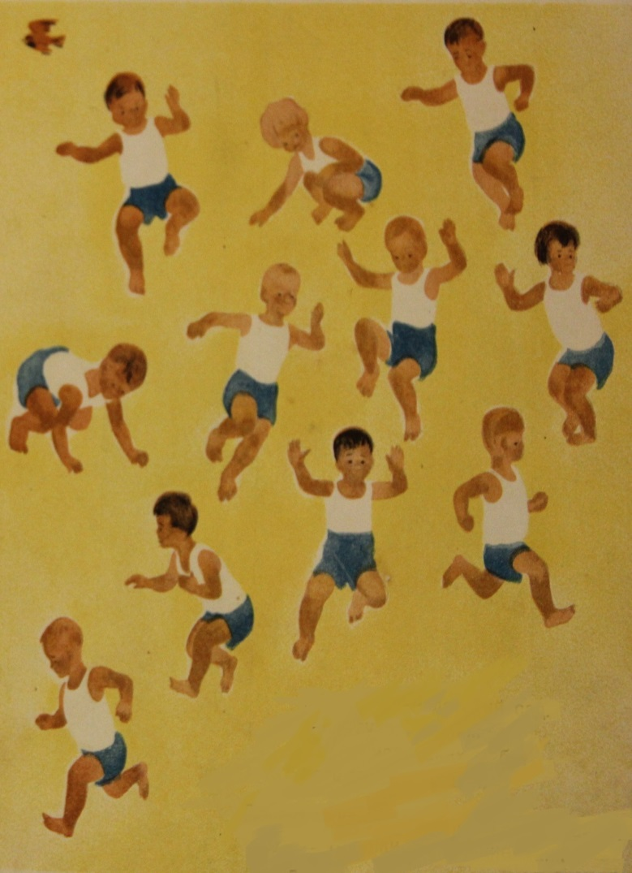
Следует рисовать фигуры в разнообразном движении

Slide 11
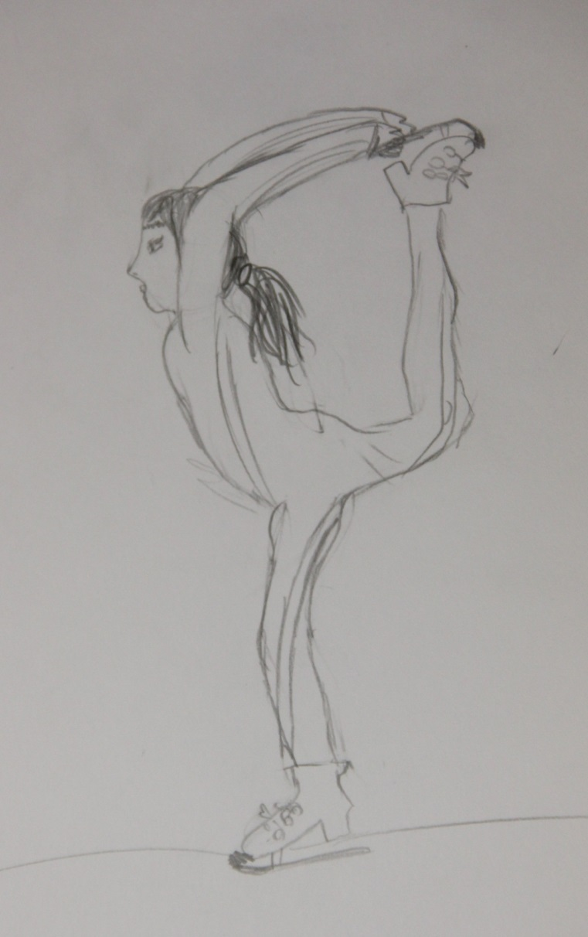
Наброски ребят 7-8 лет

Slide 12
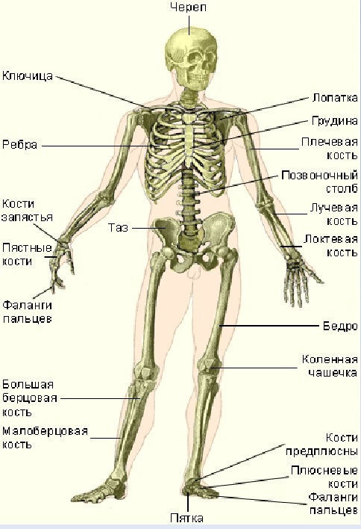
Немного анатомии
В рисовании фигуры полезно представлять себе как устроен человек.
Чем глубже и обширнее знания, тем точнее и реалистичнее рисунок

Slide 13
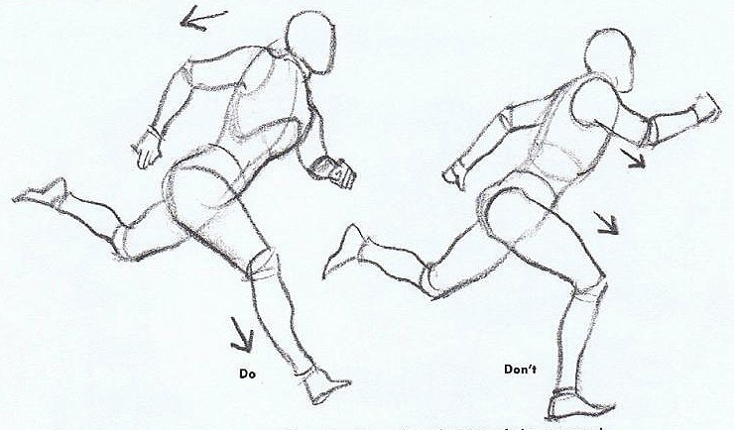
Рисуя фигуру мысленно видим ее напросвет изображаем на первом этапе набросок

Slide 14
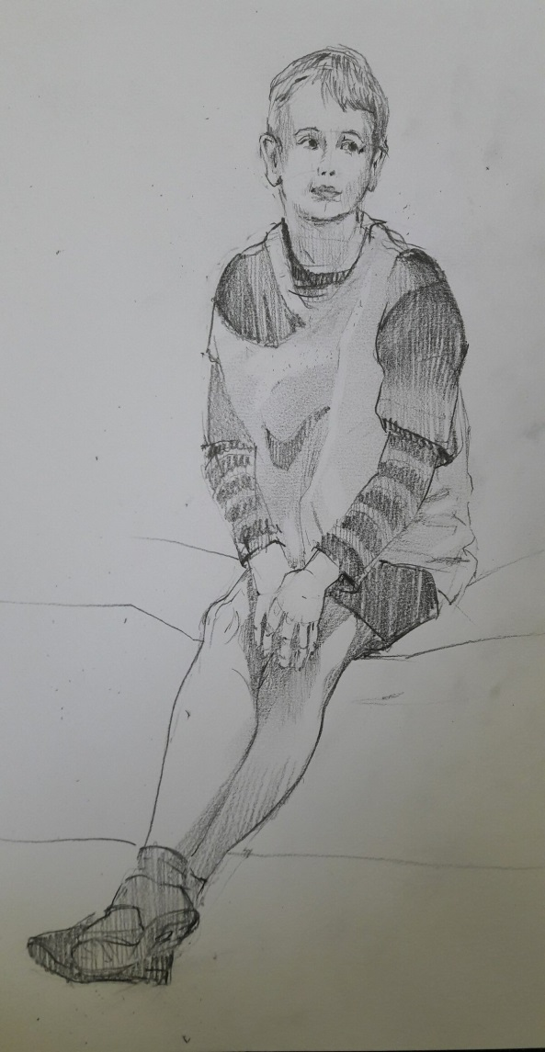
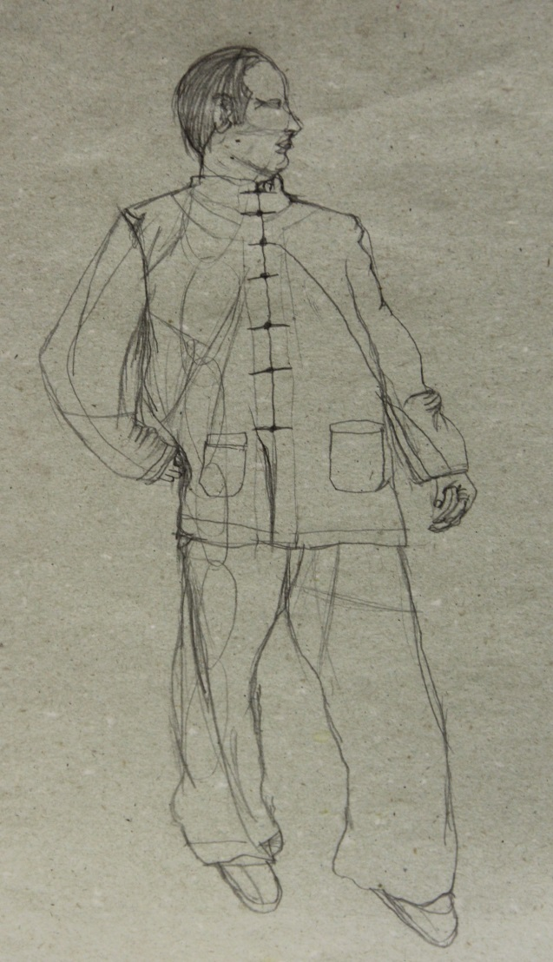
В рисовании фигуры главное регулярные тренировки руки,глаза,восприятия
В этом помогут многочисленные наброски и зарисовки. Для неуверенных в результате, подойдет сравнение 1,50,100 набросков (пронумеровать), тогда движение к лучшему будет наглядным.

Slide 15
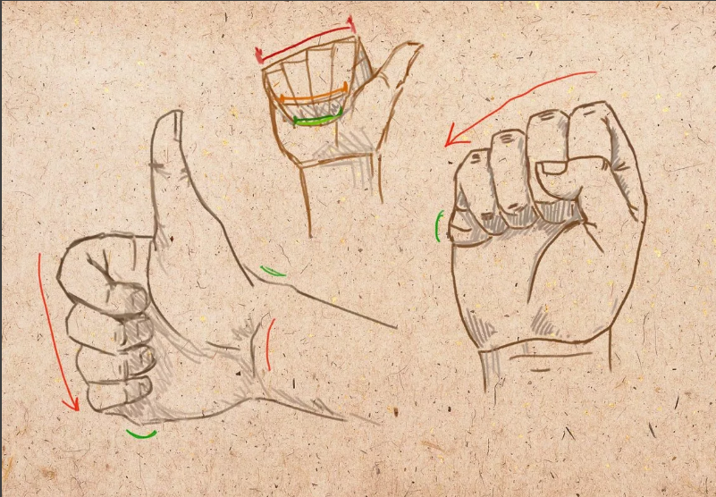
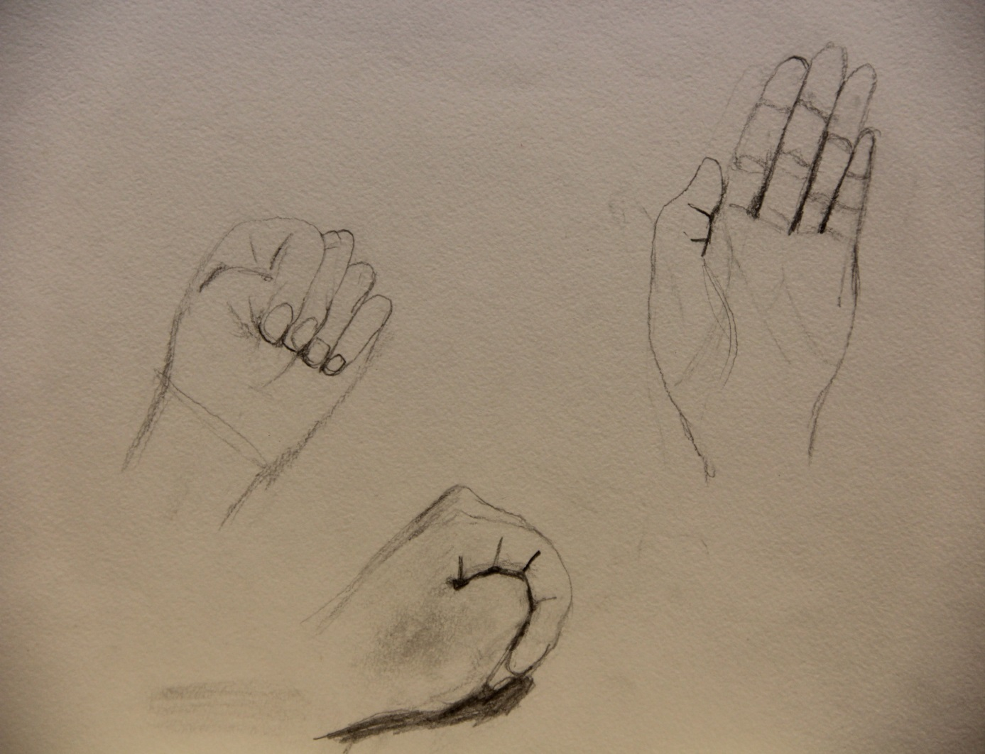
Можно рисовать части тела отдельно

Slide 16
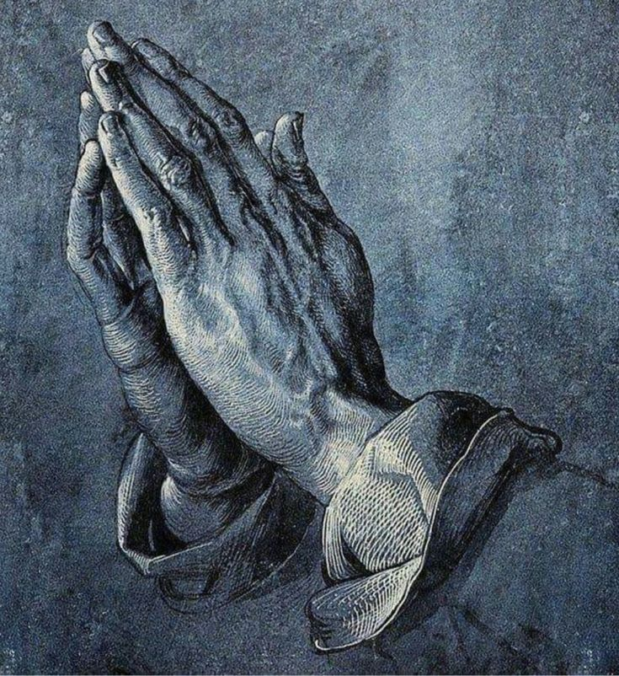
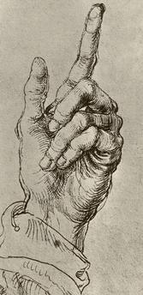
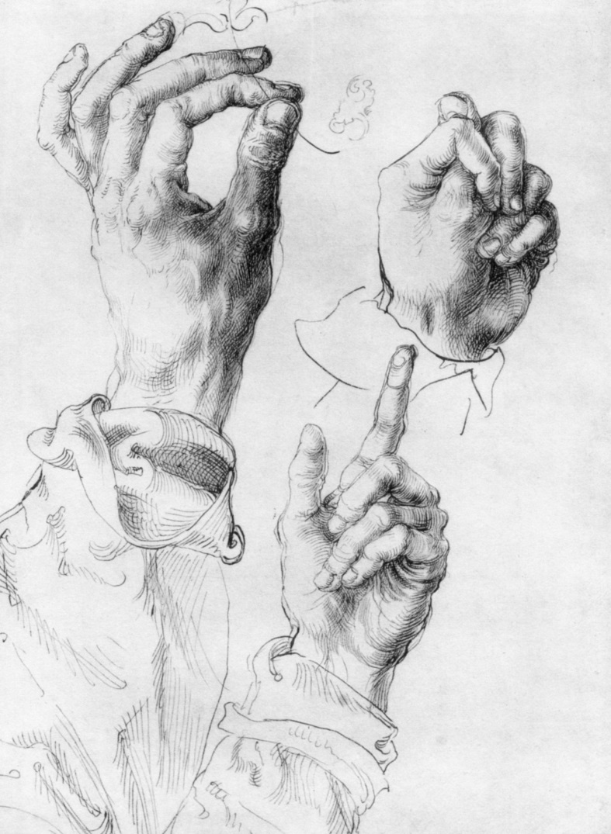
Копирование достойных образцов ускоряет достижение высоких результатов
Альбрехт Дюрер

Slide 17
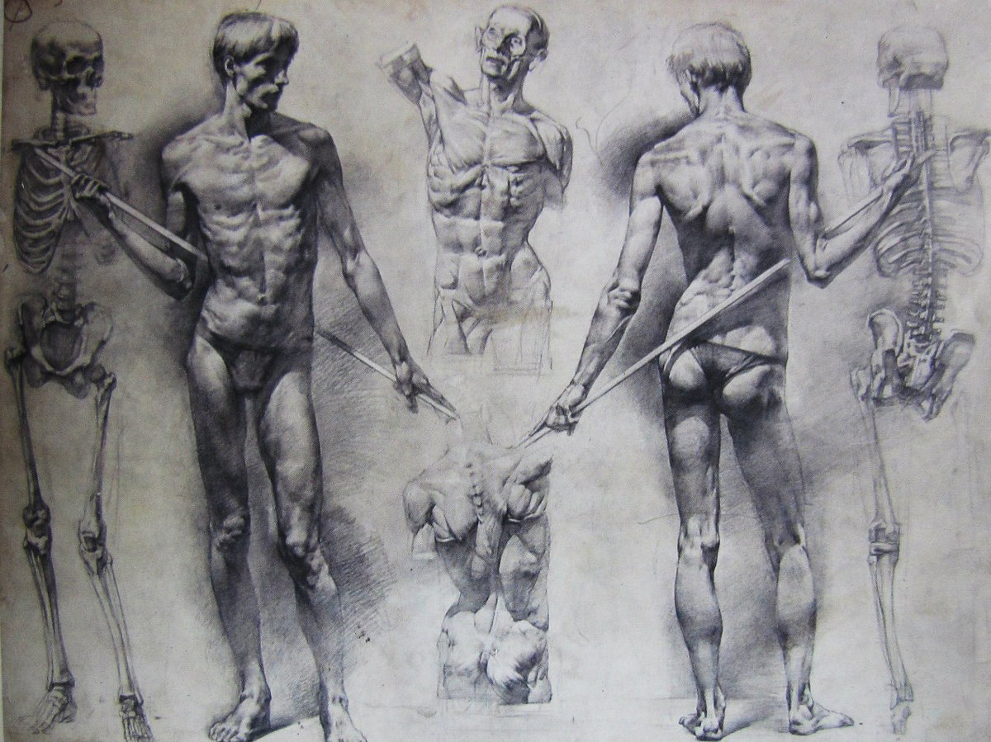
Изучающий рисунок студента Академии Художеств
В завершении хочется показать ту ступень, которая еще не является вершиной мастерства, но уже приближается к заветной цели

